Slide 1
A nagy Kotlin sztori avagy hogyan lehet a Kotlin nyelvet backend fejlesztésben hatékonyan alkalmazni
Notes:
Norbi
Sziasztok!
Üdvözlök mindenkit a Java Developer chapterek nevében. Bemutatónkban két nagy témáról szeretnék beszélni nektek:
A 2020 Q4-ben elvégzett munkánkról, elért eredményeinkről
és egy kicsit rendhagyó módon megragadnám az év eleji demo alkalmat, hogy beszéljek nektek a 2021-es tervezett munkákról is, mert
Rengeteg műszaki fejlesztési munka vár ránk
Sok esetben nem is csak Tribe-on belüli munkákról van szó, hanem komoly együttműködésekről más tribe-okkal
És nagyon számítunk a chapter kollégáinak és az együttműködő partnereknek segítségére ezekben

Slide 2
Bemutatkozás
15 éves fejlesztői tapasztalat
Backend fejlesztési fókusz
Cloud-native alkalmazások
Chapter Lead Magyar Telekomban

Slide 3
Sztori #1 – A kezdetek
“Olvashatóbb, kifejezőbb kódot tudtunk írni Kotlinban, és csak a Spring integrációval voltak problémák. Korábban még nem volt ennyire kiforrott ez rész.”
Notes:
Norbi
Itt láthatjátok a már jól ismert műszaki megoldásainkat, ezekbe most nem is mennék bele részletesen, csak említés szintjén sorolnám fel őket.
Az első oszlopban a már használatban lévő standardizált uniform megoldásokat láthatjátok, mint
- semantic release
- helm3
- OpenAPI és szoftver dokumentációs sablon
- Ingress szintű API key kezelés
- Docker JIB
- Netcat alapú tűzfal ellenőrzés
- Template project microservice-ekhez
- CI/CD-ből futtatható tűzfal ellenőrző tool
- Zeebe workflow manager
- OpenAPI Interface definíciós project
A második oszlopban pedig azokat a megoldásokat láthatjátok, amik még fejlesztési/bevezetési fázisban vannak:
Hashi Corp Vault
és az elmúlt negyedév legnagyobb és egyik legfontosabb fejlesztése, egy rétegekre bontott standard logging library, ami
kiküszöböli az eddigi problémáinkat
Könnyen adoptálható lesz akár új, akár meglévő DPS fejlesztéseknél
Ez jelenleg erősen fejlesztés alatt áll, erről később még lesz szó

Slide 4
Sztori #2 – A csapat saját döntése a Kotlin nyelv
“Az alapokat nagyon gyorsan meg lehetett tanulni. Nem jelentett többlet ráfordítást.”
Notes:
Norbi
Ami miatt az előző dián felsoroltam a megoldásainkat az leginkább ez a státusz jelentés, ami mutatja, hogy hogyan is állunk az elterjesztésükkel
Nem tudom mennyire emlékeztek az előző negyedéves demónkra, de jelentős magentásodás figyelhető meg azóta
És összességében azért látszik, hogy haladunk affelé, hogy standardizált DPS-eket fejlesszünk
A legalsó sor természetesen még fehér, mert a rétegzett logging library még fejlesztés alatt áll, de remélhetőleg Q1-re már némi szineződést itt is tudunk majd mutatni

Slide 5
Sztori #3 – Új belépők számára a Kotlin az ajánlott nyelv
“A Kotlin nyelv elsajátítása nem okozott problémát csak a Spring. A kód formázottsága nagyon jó.”
Notes:
Balázs
Ehhez a diához kapcsolódóan szeretném elmondani, hogy az API tesztelő csapat távozásával összefüggésben milyen feladataink keletkeztek és milyen vizióink lettek.
- Első lépésként az API tesztelői csapat a meglévő technológiai fejlesztéseikről, domain szintű tesztjeikről tudásátadásokat tartott. Ezek a tudásátadások rendben lementek, amik egyébként visszanézhetők jelenleg is. Ez a szakasz lezárult.
- Következő lépésként a csapatok feltérképezték, feltérképezik, hogy jelenleg milyen tesztekkel rendelkezünk. Ennek a feladatnak a domain oldali feltérképezése még folyamatban van, műszakilag megvizsgáltuk a lehetőségeinket.
Ezzel párhuzamosan tribe szinten definiáltuk azokat a követelményeket, amik mentén úgy látjuk, hogy a szoftver minősége fenn tartható marad:
- Unit tesztek ellenőrzésének be kell épülnie a CI/CD folyamatba és quality gate-ként kell működniük.
- 80% lefedettséget szeretnénk az üzleti logikákat megvalósító unit-okra.
- Componens teszteknek hasonlóan a Unit tesztekhez be kell épülnie a CI/CD folyamatba és quality gate-ként kell működniük.
- Definiálás alatt lévő lefedettséget kell biztosítani a fejlesztett componens teszteknek.
2021-ben tervezetten nem fogunk dolgozni:
- Automat smoke tesztelési eljárásokon.

Slide 6
Sztori #4 – Java és Kotlin együttes használata
“Az Extension functions és a Safe call képességek miatt szívesebben használom a Kotlin nyelvet.”
Notes:
Balázs
A definiált követelmények tükrében készítettünk egy felmérést, hogy a csapatok fejlesztései hogyan állnak.
Bal oldalon a követményeket láthatjátok sorrendben:
- Automata Unit tesztelés mint Quality Gate
- 80%-os teszt lefedettségi elérése
- És itt van egy új követelmény, aminek a pontos definiálása minden squad feladata, hogy a DoD része legyen a Unit tesztelés.
- Automata Componens tesztelés mint Quality Gate
- 90%-os lefedettség a kritikus esetekre és 80%-os a többire lefedettség elérése.
- DoD része legyen a komponens tesztelés.
Opcionális tételként tudjuk, hogy a klasszikus integrációs tesztek jelen vannak a fejlesztésekben, ezért azt is itt feltüntettük.
A szinek a következőket reprezentálják:
- Zöld a cél már elérve.
- Sárga részlegesen elérve.
- Piros nincs jelen az alkalmazásokban.
Tribe szintű célunk, hogy ez a felmérés minél zöldebb legyen.

Slide 7
Kotlin használatának elönyei és hátrányai
Teljesen kompatibilis a Java-val,
Extension functions and properties,
Safe calls (??, !!),
Single expression functions,
String templates ($, {}, .length, …),
Type alias (mapper logika),
Intelligens when statements,
Reflection.
"Kompakt kód, jó minőség, nagy szabadság."
Gradle + Kotlin nehézkes,
Data class öröklődési probléma,
“Googling stackoverflow” kevésbé alkalmazható (IDE támogatás),
Kód generátorok még hiányosak és hibásak, (Avro schema, Swagger),
Teszt lefedettség mérése odafigyelést igényel (IDE támogatás).
"A nagyobb szabadság nagyobb felelőséget is követel."

Slide 8
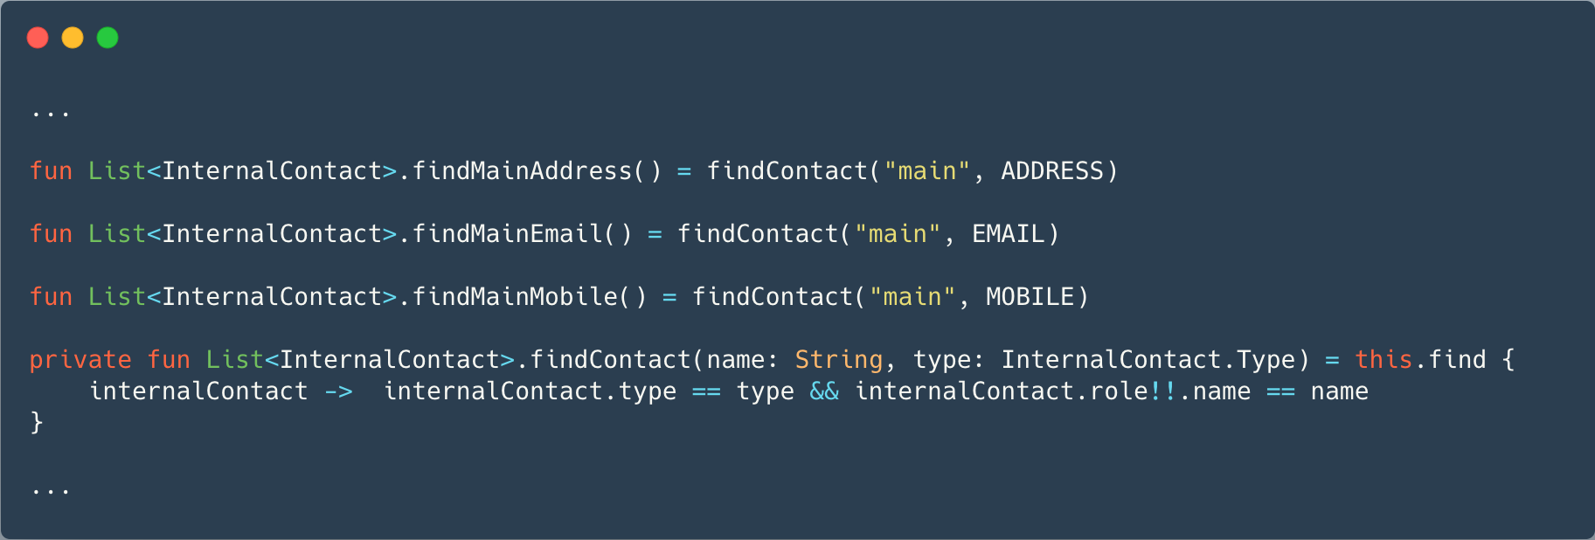
Extension functions
Notes:
Norbi
Amit még fontos megemlíteni az elmúlt negyedévből, hogy rengeteg együttműködést kezdeményeztünk más Tribe-okkal és Squadokkal:
Rendszeresen tartunk egyeztetéseket a DDT (Delivery and Development Tooling) csapattal
Tartottunk oda-vissza tudásátadásokat
Együttesen dolgozunk a SonarQube bevezetésén - ez már egyébként belátható távolságba került
LWBI kompatibilis Kafka mockolási megoldást fejlesztünk a komponens tesztelések megtámogatásához
Támogatjuk a Lead Mgmt DPS fejlesztői gárdáját
Tudásátadásokat tartottunk nekik
Segítettünk a DPS fejlesztésének elkezdésében is
És jelenleg nyomon követjük, hogy hol tartanak
Dolgoztunk a Sopianae csapattal
Ennek eredménye lett az első DPS, ami a mi segítségünkkel lett leszállítva
És közösen törekedtünk megoldást találni a Special Services DevOps Teammel egy komolyabb, CutOver után fellépő problémára

Slide 9
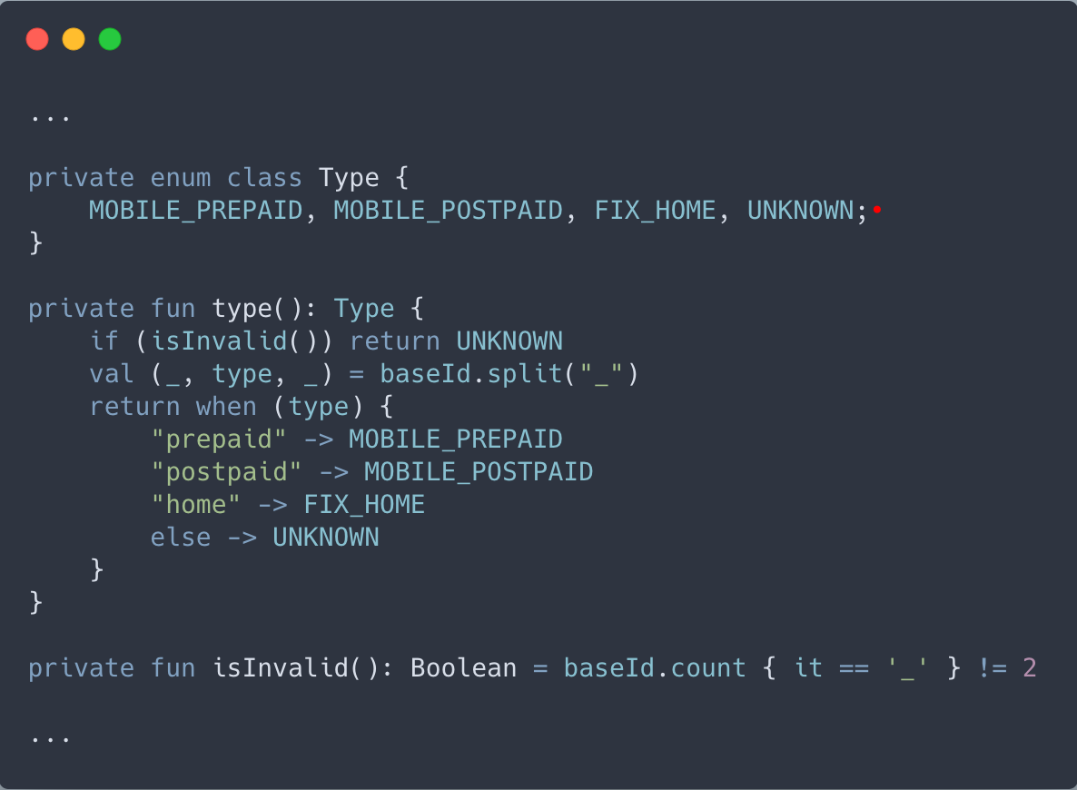
String functions + Intelligens when
Notes:
Norbi
Mint korábban említettem, elkezdtünk dolgozni a standardizált loggoláson, és egy réteges common logging library implementálásán.
Ennek egyik kiváltó oka az volt, hogy voltak bizonyos üzemeltetési problémák az eddig használt megoldásainkkal, és néha ez nehézkessé tette a hibakereséseket.
0. lépésként felvettük a kapcsolatot a Cloud Engineering csapattal,
Begyűjtöttük az információkat és elkezdtük kinyomozni a legfontosabb problémákat az ELK-val kapcsolatosan
Elhárítottuk őket először alkalmazás oldalon a CET-nél és a CPC-nél
Kaptunk néhány pozitív visszajelzést a megoldás sikerességéről, mintegy megerősítésképpen hogy jó az irány
A Platform csapat elégedett volt a megoldással, és elkezdhettünk velük magasabb szintű együttműködésről beszélni
Ezeket az eredményeket felhasználva alapítottunk egy WorkGroupot azzal a céllal, hogy
Tervezzünk egy széles körben, minden DPS-nél használható megoldást annak biztosítására, hogy
Egységesen, standardizáltan logoljunk
Multitenant logolást is biztosíthassunk
Az ismert ELK-s problémák ne jelenjenek meg újra
A megoldásunk széles körben elfogadott legyen
A jelenlegi állapot az, hogy
A WorkGroup munkáját beindítottuk
Folyamatban van a tervezés
És ezzel párhuzamosan megkezdődött már a réteges common logging library implementálása első körben Java nyelven

Slide 10
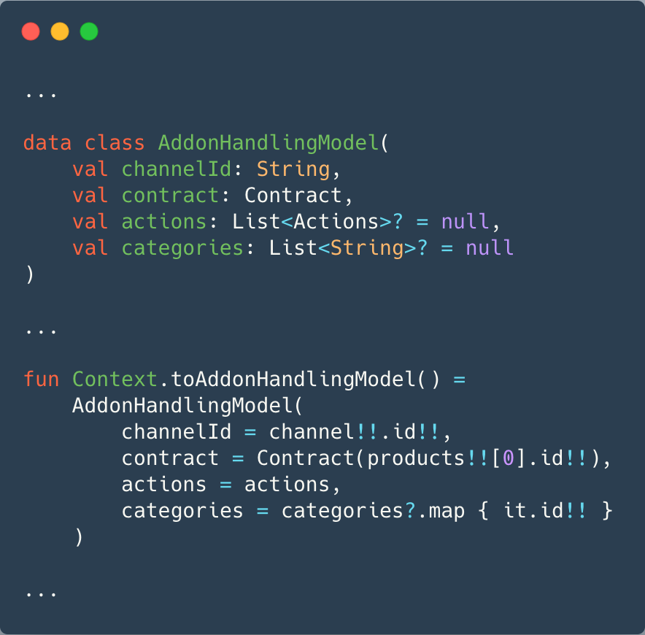
Null safety

Slide 11
Kotlin ecosystem és eszközök
Kotest - https://github.com/kotest/kotest
Mockk - https://mockk.io
Ktor - https://ktor.io

Slide 12
Köszönöm a figyelmet

